Slide 1
动作经济原则

Slide 2


前言
我们将令工厂的面貌焕然一新！
首先改变意识～然后改变工厂 ！
不要再维持现状，不要固步自封！
勇敢向前迈进吧！
『虽然适这个技术很先进，但是不适合我们厂』
『无论方案Ａ还是方案Ｂ，都不太适合我们厂』
・・・・・像这种言论一定要杜绝！
今后我们应该朝着『无论多么艰难，
我都绝不放弃！』的方向迈进！

Slide 3
何谓“工作”?
■工作＝随同时间、“价值”也逐渐增加
■一天的劳动时间＝工作＋动作
工作（价值）
■卖得掉(产生利润）
动作（浪费）
■卖不掉(不产生利润)
■损失(损耗)
增值作业
人・物
设备・资本
信息
浪费
变形
变色
变质
组装
・等待
・搬运
・换手拿工具、部件
・部件的堆积﹑寻找
・不合格品的修复
推动力(改善能力)
＝知识＋兴趣＋智慧
必须但无附加价值作业
・取部件、工具的行走移动
・检查
・取放部件﹑定位
・按键按钮的操作

Slide 4
不需要（不合理・不平衡）的定义
不 需 要 |  | ■不需要的工作 ※即使做了也毫无价值的事情 （广辞苑） ・公司⇒不创造利益的动作及作业（寻找、搬运）
 | 不 合 理 | ■不合理的工作 ※没有这么做的理由，也没有道理 ・公司⇒造成疲劳原因的动作及作业
 | 不 均 衡 | ■不均衡的工作 ※完工的物品没有保持一致，浓淡·厚度等不均一 ・公司⇒工作方法不相同（混有不合理与不需要）

Slide 5
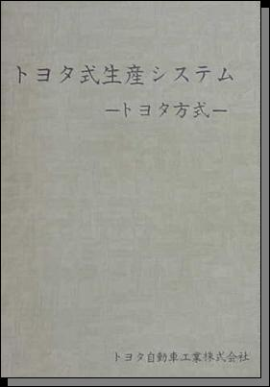
物品生产上的7大浪费
①Waste of overproduction
制造过多的浪费
②Waste of time on hand
(waiting) 等待的浪费
③Waste in transportation
搬运的浪费
④Waste of processing itself
加工本身的浪费
⑤Waste of stock on hand
(inventory) 库存的浪费
⑥Waste of movement 动作的浪费
⑦Waste of making defective
products 产生不良品的浪费
丰田生产方式 摘自最早的教材（1973年1月）

Slide 6
IE手法体系图
1890
Gilbreth
■Ｐ－Ｑ分析
■生产线均衡分析
■产品工序分析
■作业员工序分析
■Ｍ－Ｍ分析
■动作路线分析
降低成本的方法
【目的】
工序分析
方法研究
IE
手
法
标准作业
的设定
动作经济的原则
动作分析
■双手作业分析
■沙布利克分析
■ VTR分析
搬运分析
■搬运路径/灵活性分析
标准时间
的设定
时间研究
■记秒法
■PTS法(WF、MTM法)
■评估
时间研究
运转分析
■连续运转分析
■定点观察法
1878
Taylor

Slide 7
生产过程与IE工具的关系
【工程】
【作業】
【動 作】
材料倉庫
運搬
一時保管
加工
運搬
加工
製造工程
〈単位作業〉
〈要素作業〉
・手伸向材料
・抓住材料
・拿起来
・向开口部移动
・
・
・小麦粉投入
・酵母投入
・食塩投入
・水投入
・
・
・材料運搬
・材料投入
・攪拌
・生地取り出し
・
・
IE
手
法
≪工程の改善≫
■工程分析
・Ｐ-Ｑ分析
・工程分析
・工程経路分析
・动线图
≪作業の改善≫
≪動作の改善≫
■動作分析
・動作経済の原則
・時間分析
・標準時間
・ＰＴＳ法・ＶＴＲ分析
・両手作業分析 等
■作業分析
・Ｍ-Ｍ分析
・线平衡分析
・運搬分析
・作業者工程分析
■稼動分析
・抽样法
・連続観測法

Slide 8
根据IE来提出工作场所的课题·改善的顺序
对象产品·工厂场所选定
用IE进行宏观分析
（瓶颈工序的发现）
用IE进行详细分析
（提取课题）
目标设定
与应有状态比较
确立改善对策·效果的预测
改善对策体现出智慧
必须确认经济效果
实施改善·效果的确认
定量化、图示化

Slide 9
动作经济的4大原则

Slide 10
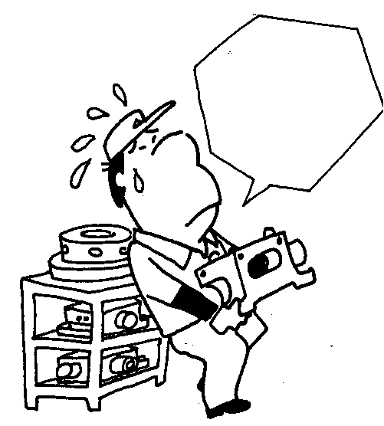
让动作变得轻松：动作经济的原则
■动作的改善
对“一个作业”或“一个循环作业”中产生的“手”及“眼睛”的动作进行分析，排除不需要的动作，确立疲劳度最小且经济性的“动作顺序及组合”
真重！
■充分应用人的能力
■最小的疲劳，获得最大的生产量
■排除无用的动作及损耗动作、作业

Slide 11
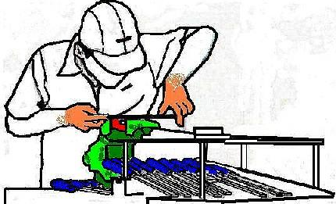
动作经济原则
■动作经济原则
⇒做经济性动作⇒最大活用人的能力
动作意识
（Motion-Mind）
着手改善时，须做到动作无“不合理·不均衡·不需要”，且能轻松、迅速、确实得到执行。
如使用夹具工
具，能不能少
人数且轻松作
业呢？
只用右手，左
手有没有闲着
呢？
可判断动作的
优劣
明确动作优劣的
原因，可判断何
为优良动作
零部件的放置方
法有没有使作业
不好进行呢？
拥有能判断良好的动作方法、完善的作业布置、优良的夹具工具的思考力

Slide 12
动作经济的4原则
4原则 | 具体的着眼点
1、减少动作的次数 | ﹡消除寻找、选择的动作 ﹡消除保持、空手等待 ﹡消除抓住修正、换手的动作 ﹡消除需要考虑、判断、注意的动作 ﹡双手应在运动过程中完成加工
2、双手同时动作 | ﹡减少单手持有、空手 ﹡两手应同时取放 ﹡两手就在同时在以对称相反的方向移动
3、缩短动作距离 | ﹡在正常的作业区域内作业 ﹡动作以手指、手腕来完成
4、使动作变得轻松 | ﹡能否利用导向槽、制动装置来定位 ﹡抓比握好 ﹡身体不需转动也可以看到作业位置

Slide 13
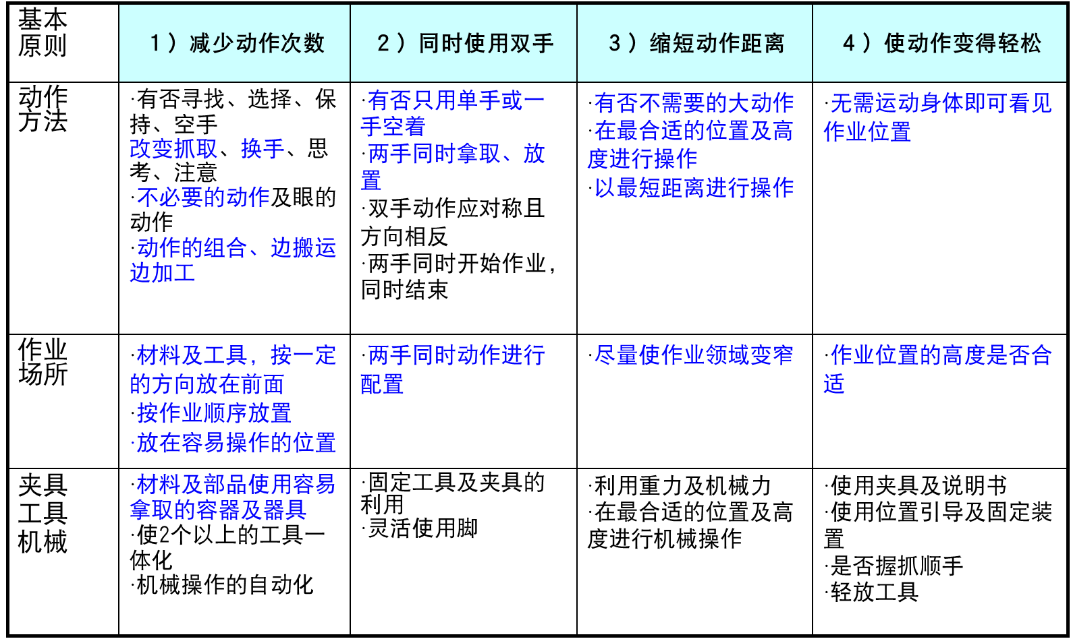
动作经济4原则

Slide 14
１．人体的运用
    ( 1）双手同时开始、同时结束
    ( 2 ) 除规定休息时间外，双手不应同时空闲
    ( 3）双手之动作应对称反向
    ( 4）手之动作应以用最低等级而能得满意结果者为妥
    ( 5）物体之运动量应尽可能利用之，但如需用肌力制止
    时，则将其减至最小度
    ( 6）连续之曲线运动，较含有方向突变之直线运动为隹
    ( 7）弹道式之运动，较受限制或受控制之运动轻快确实
    ( 8）动作应尽可能使用轻松自然之节奏，因节奏能使动
    作流利及自发

Slide 15
２．工作场所的布置
    ( 9 ) 工具物料应置放于固定处所
    (10) 工具物料及装置应布置于工作者之前面近处
    (11) 零件物料之供给，应利用其重量坠至工作者边
    (12) 「坠送」方法应尽可能利用
    (13) 工具物料应依照最佳之工作顺序排列
    (14) 应有适当之照明设备，使视觉满意舒适
    (15) 工作台及椅之高度，应使工作者坐立适宜
    (16) 工作椅式样及高度，应可使工作者保持良好姿势

Slide 16
３．工具与设备的设计
    (17) 手不能当做夹具，而要以夹具或足踏工具代替
    (18) 可能时，应将两种工具合并
    (19) 工具预放在工作位置
    (20) 手指分别工作时，其各个负荷应按照其本能，
    予以分配
    (21) 手柄之设计，应尽可能使与手之接触面增大
    (22) 开关、按钮集中布置于恰当位置，使工作者极
    少变动其姿势，且能利用机械之最大能力

Slide 17
1、减少动作次数
■消除不必要的动作
■减少眼睛的动作
■使２个以上的动作组合
■原则１：减少动作的“数量”
①工作必需的动作
运送、抓、使用、组装
分解、定位、放开
②使动作延迟的辅助动作
寻找、分辨、选择、思考、调查、准备
③非作业的不必要的动作
保持、体息、不可以避免的延迟、可以避免的延迟
→使用基本动作要素分析法
研究是否可以通过改变
①加工方法②动作顺序
来消除动作
除了准备之外，设法通过①
改变位置②利用工装③利用
设备使员工不需要判断也可
以完成作业
通过①变更作业方法②使用
工具造成延迟的动作尽早消
除

Slide 18
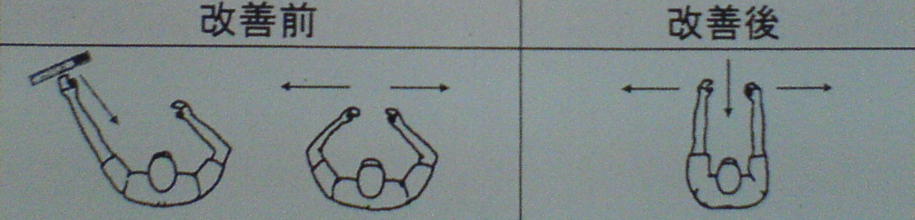
2.动作同时进行
■原则２:动作:同时进行
■同时使用双手!
<效果>
﹡身体取得平衡
﹡动作有节奏
﹡疲劳度少
“空手”
“保持”
不产生单
的动作
打开白板笔帽的动作
拿过来 打开
拿过来的同时打开

Slide 19
3、缩短动作距离 4、使动作变得轻松
■原则3：缩短动作“距离”
■重复的短线作业→即使是一点点的移动距离的浪
费也会变成极大的浪费
※1次作业产生1ｃｍ的浪费（产量：1000个/天）
・10m/天/人→2400m/年/人(每月20个工作日)
・如果有100人→1000m→240000m/年＝240Km
■原则4:使动作变得轻松
◆动作要素可以减少吗?
◆这个动作难不难,姿势是否正常?
◆这个动作是否需要用力
■动作的改善并不只是提高作业的效率
·而是要想着“即使不熟练无论是谁都可以简单地做出来的方法”、
“容易作业”、没有“错误、不良、返修”

Slide 20
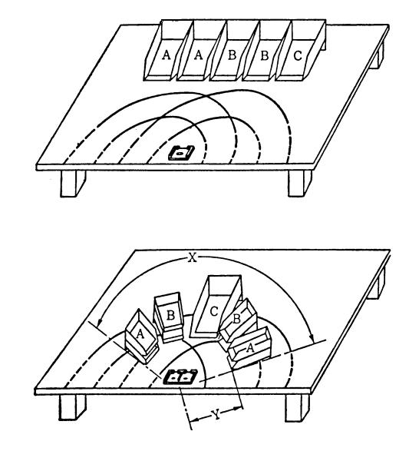
对象包括眼睛及双手的动作、零部件的配置等
例)手的动作
例)眼睛的动作
例)零部件的配置
无法作业
上下
左
右
左
右
容易作业
不会疲劳
考虑人的作业范围
左
右
左
右
左
右

Slide 21
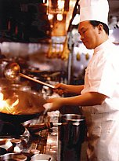
动作经济原则
“动作经济原则”的总结
■身体、手、脚的动作极少
■节奏自然的反复动作，流畅的曲线运动
■零部件·工具应定位、易取
■操作材料应从上至下，顺从重力原则
■正确的姿势、照明
■双手应同时且左右对称使用
■充分有效地使用脚
■眼睛左右转动比上下转动不会疲劳
■2个以上的工具应加以组合
中华料理充分运
用了动作经济原则

Slide 22
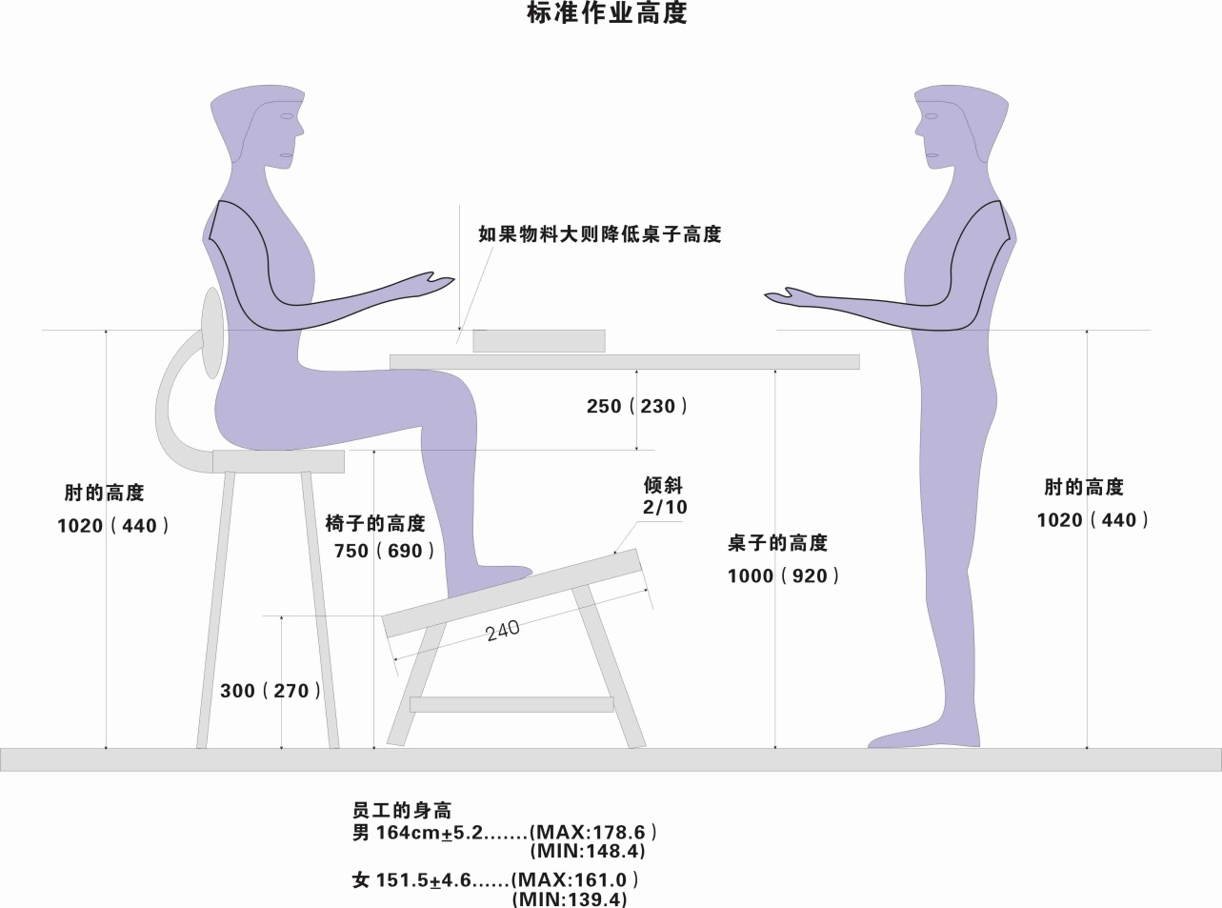
合适的作业

Slide 23
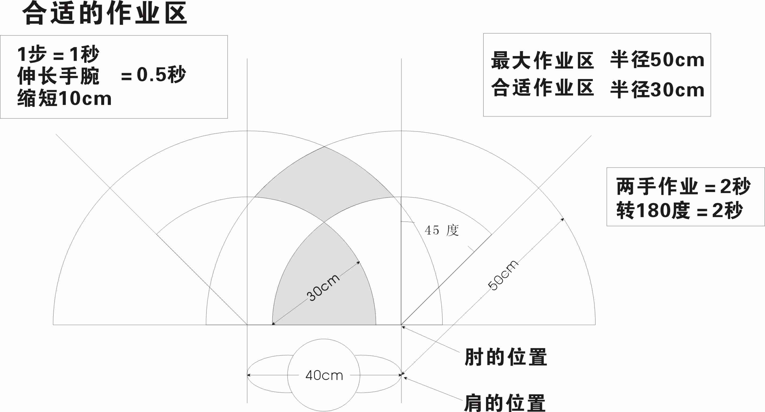

Slide 24
最舒适的作业范围
最大作业区，手平伸能触及到的最大的范围
最大作业区域
正常作业区是以手肘为支撑点能触及的范围
正常作业区域
合理的作业区
合理的作业区

Slide 25
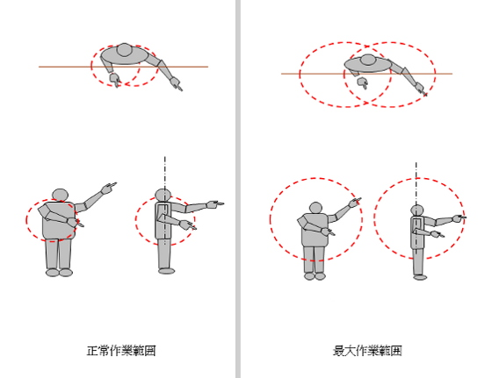

Slide 26
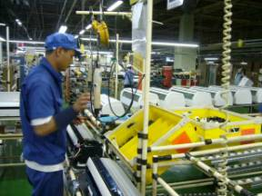
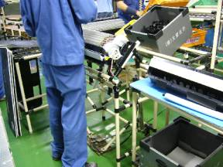
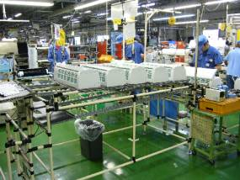
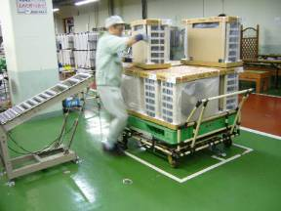
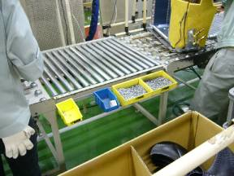
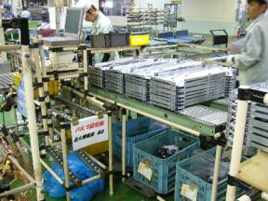
考慮軽松作業
動作距離的短縮
・尽量縮小動作距離
站脚位置装置的応用
・有効地使用手
除去浪費動作
・除去尋找､転身、拿換部品
重量物的保持
・重物使用適用保持工具
容易拿
・放進容易拿的容器、使動作簡単化
傾斜滾動棚的利用
・利用重力等至使無動力

Slide 27

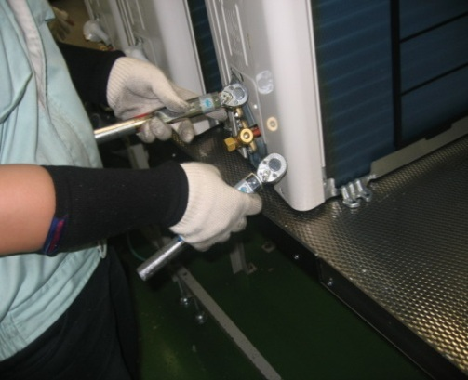
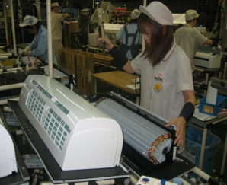
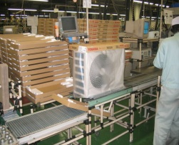
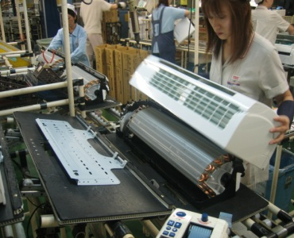
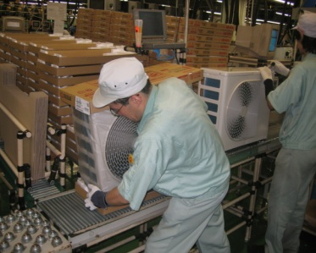
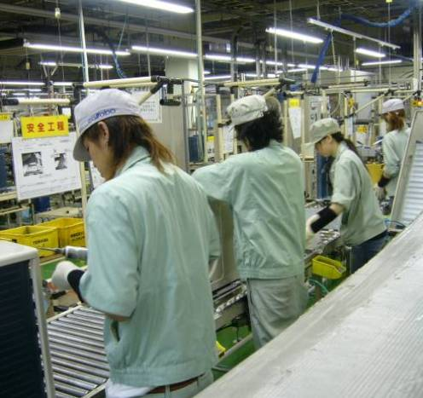
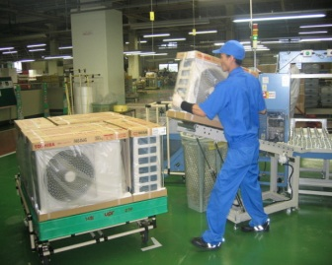
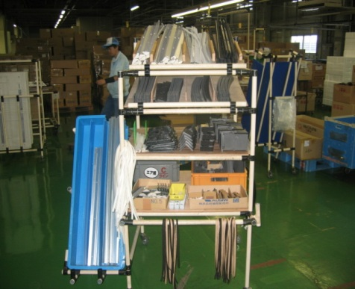
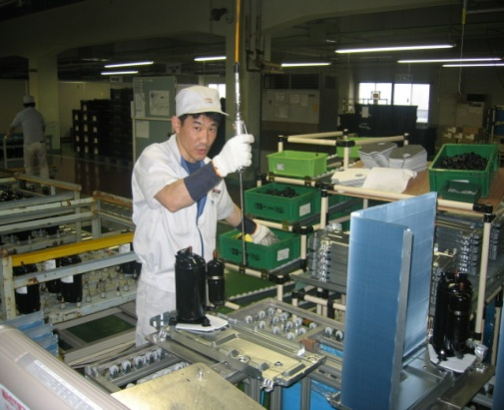
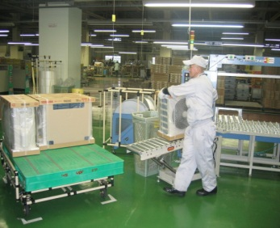
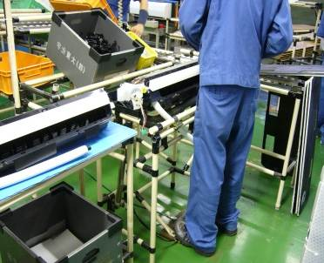
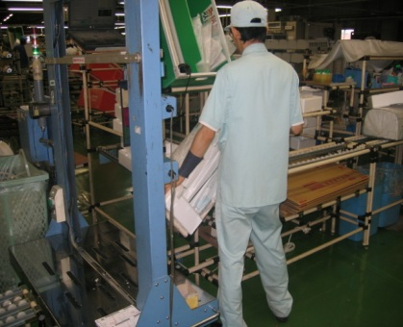
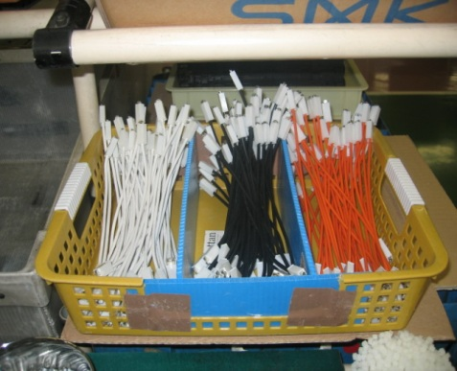
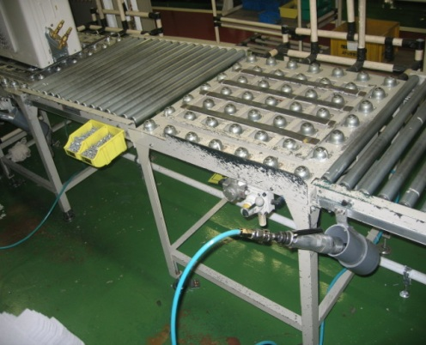
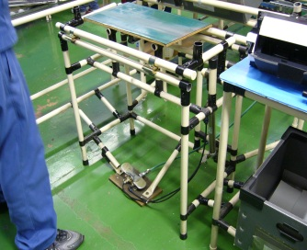
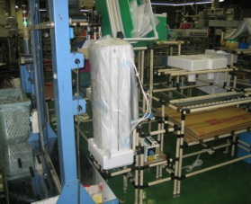
动作经济的4大基本原则
动作经济的4大基本原则
基本 原則 | １）動作の数を減らす | ２）動作を同時に行なう | ３）動作距離を短くする | ４）動作を楽にする
動作 の 方法
作業 の 場所
治工具 機械 | 写真
重力を利用する。
目の動きを少なくする
両手を同時に使う。
最短距離で作業する。
作業しやすい配置にする。
両手動作が可能な配置にする。
作業域を狭くする
最適な高さにする。
取出し易い容器を利用する。
足を使う器具を利用する。
握り部を掴みやすい形にする。
製品送りに
機械力を利用

Slide 28
何谓作业速度
■何谓作业速度100% （评估１）?
标准速度(100%)是指，①一般程度的有经验的作业员②对很熟练的作业③以有工作干劲状态下的速度③可持续作业8小时以上④次日没有疲劳感时的速度。
※步行速度（不拿物品）：6.4Km/h（10ｍ为5.6秒）
■有关速度“尺度”的例子(世界标准速度)
※发牌演习
用右手把拿在左手里的扑克牌1张1张按顺序放到桌子上
的纸框内。
①以自己平时的速度发牌并测定时间。
2人作业: 一人发牌，另一人测定时间
②配合声音以“平时速度的80%”发牌
③配合声音以“有工作干劲的速度100%”发牌

Slide 29
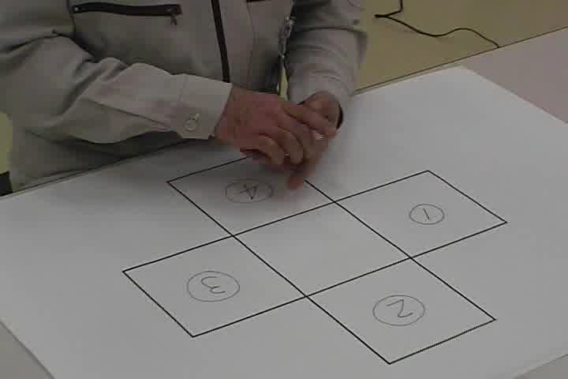

“发牌”演习
■感受标准速度(速度尺度)
■顺序
※用右手把拿在左手里的扑克牌
1张1张按顺序放到桌子上的纸
框内。2人作业。一人发牌，另
一人测定时间。
①以自己平时的速度发牌并测定时间
②配合声音以“平时的速度”发牌
③配合声音以“有工作干劲的速度”发牌
（桌上）
②
15cm
①
③
15cm
10cm
10cm
④
扑克牌
15cm四方形
♪ＷＦ80
≪配置图≫
♪♪ＷＦ100

Slide 30
“发牌”演习
■感受标准速度(速度尺度)
■顺序
※用右手把拿在左手里的扑克牌
1张1张按顺序放到桌子上的纸
框内。2人作业。一人发牌，另
一人测定时间。
①以自己平时的速度发牌并测定时间
②配合声音以“平时的速度”发牌
③配合声音以“有工作干劲的速度”发牌
（桌上）
②
15cm
①
③
15cm
10cm
10cm
④
♪ＷＦ80（52枚/30秒）
扑克牌
15cm四方形
♪♪ＷＦ100（52枚/25秒）
≪配置图≫

